Slide 1
Презентация на тему «Поведенческие паттерны Visitor и Mediator»
Выполнили:
Фролов Иван
Перцев Дмитрий
Гр 5030102/20202

Slide 2
Медиатор. Суть паттерна
Посредник — это поведенческий паттерн проектирования, который позволяет уменьшить связанность множества классов между собой, благодаря перемещению этих связей в один класс-посредник.

Slide 3
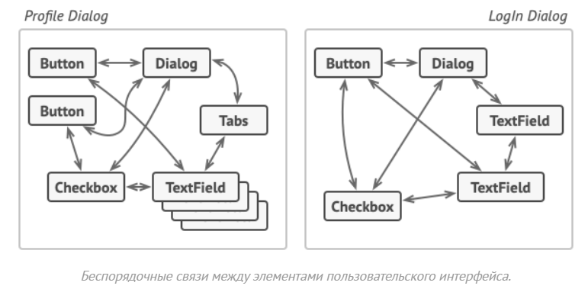
Проблема

Slide 4
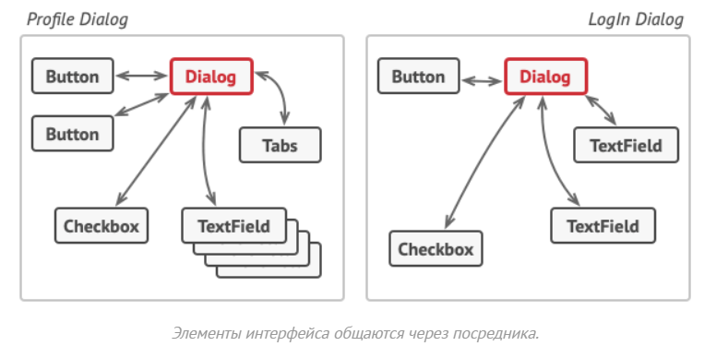
Решение

Slide 5
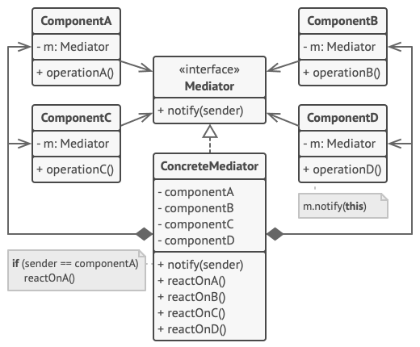
Структура

Slide 6
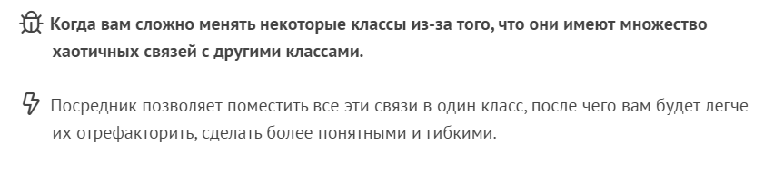
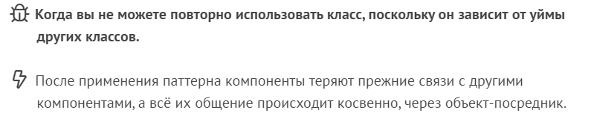
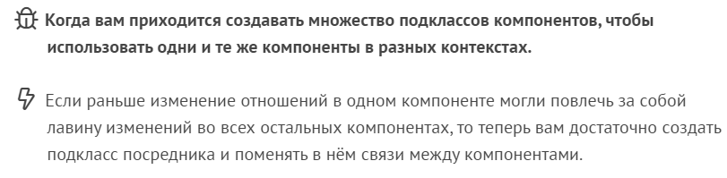
Применимость

Slide 7
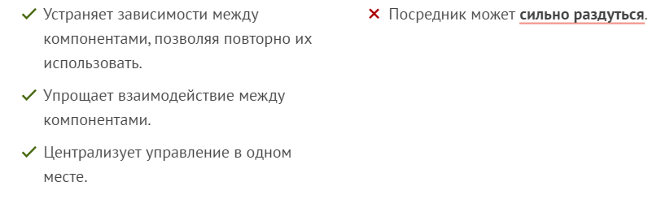
Преимущества и недостатки

Slide 8

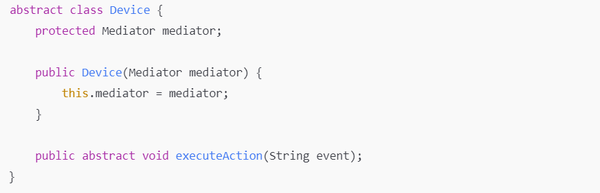
Пример реализации на java
Интерфейс Mediator
Базовый класс Device

Slide 9
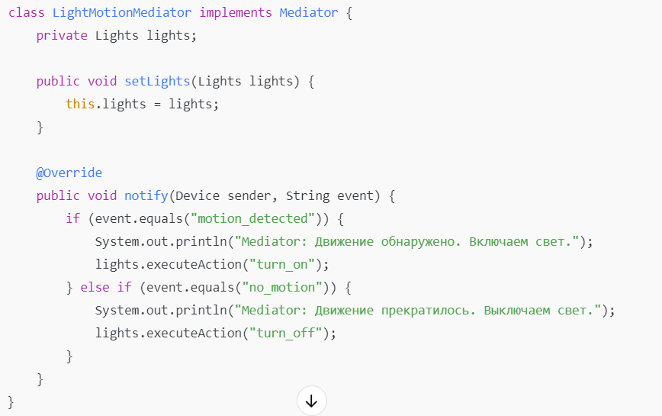
Конкретный Mediator

Slide 10
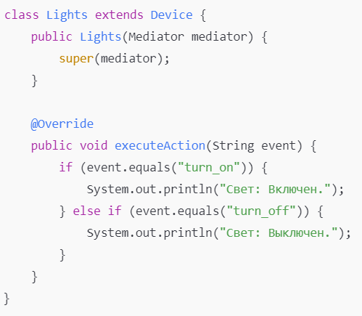
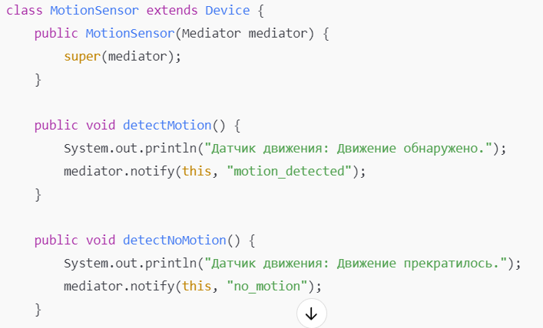
Классы Lights и MotionSensor

Slide 11
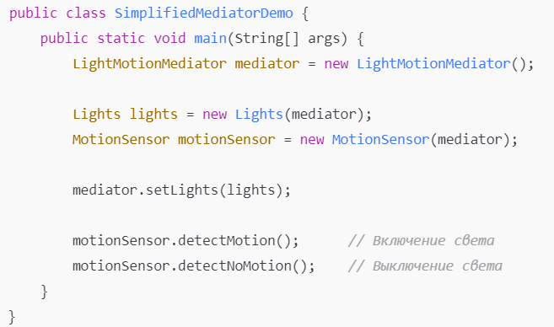
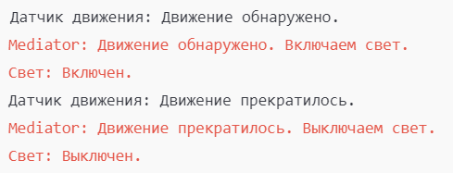
Использование Mediator

Slide 12
Визитор. Суть паттерна
Посетитель — это поведенческий паттерн проектирования, который позволяет добавлять в программу новые операции, не изменяя классы объектов, над которыми эти операции могут выполняться.

Slide 13
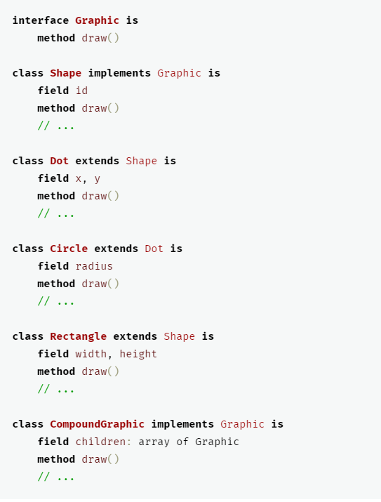
Проблема
Структура приложения, работающего с геометрическими фигурами.
Необходимо реализовать общую операцию «вывода в XML»

Slide 14
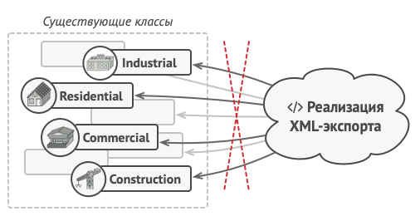
Проблема
Shape
Rectangle
Oval
Stadium
Код XML-экспорта придется добавить во все классы узлов.

Slide 15
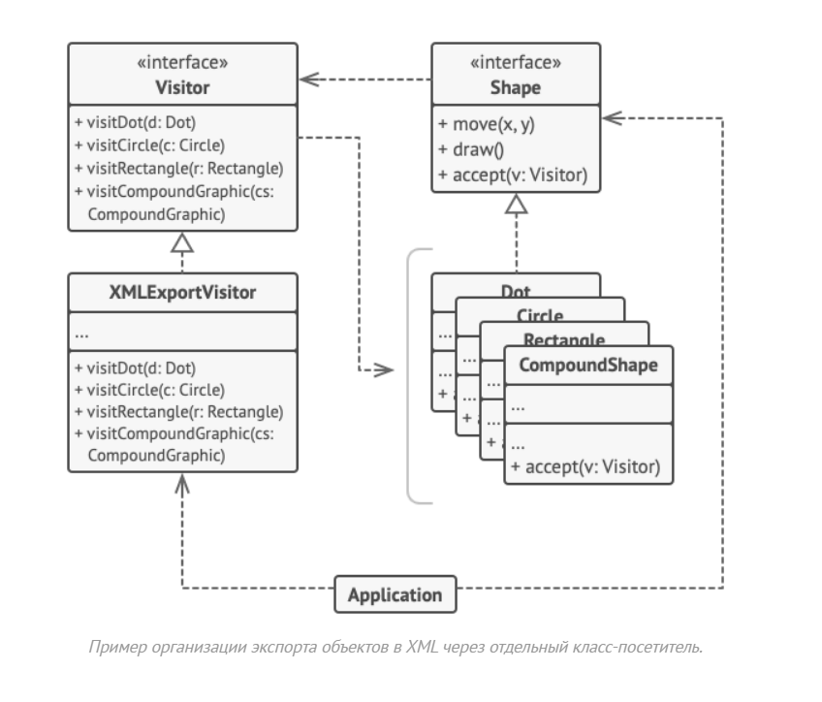
Решение

Slide 16
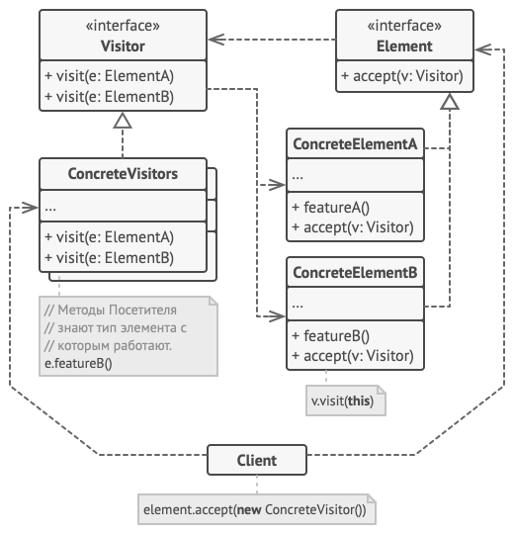
Структура

Slide 17
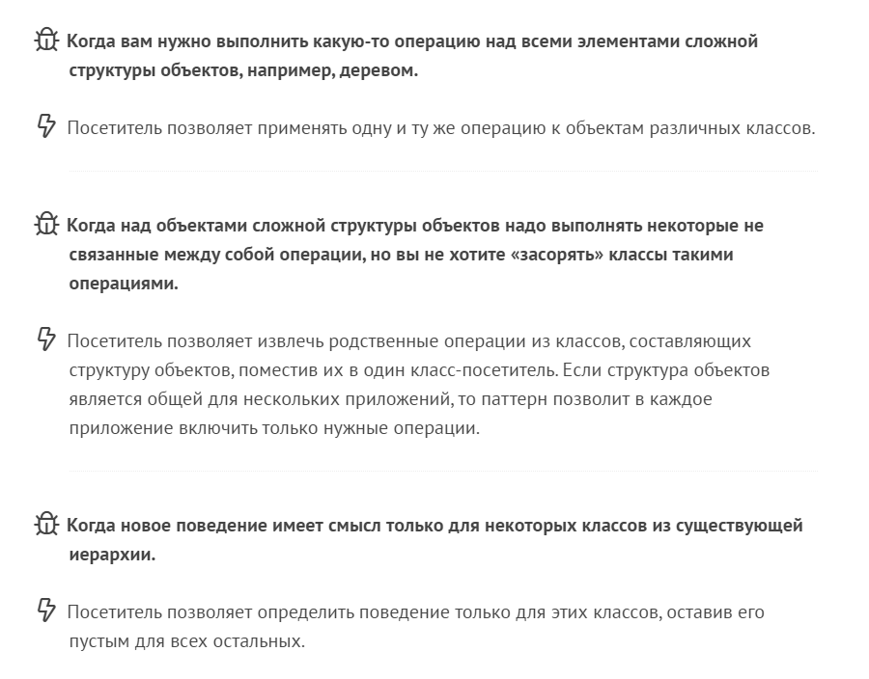
Применимость

Slide 18
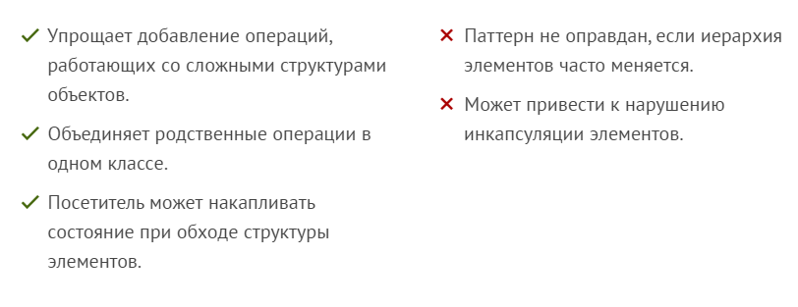
Преимущества и недостатки

Slide 19
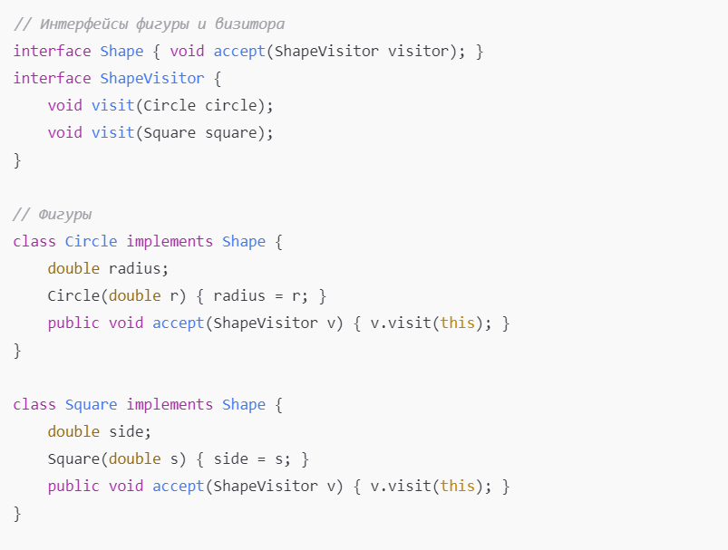
Пример реализации на java

Slide 20
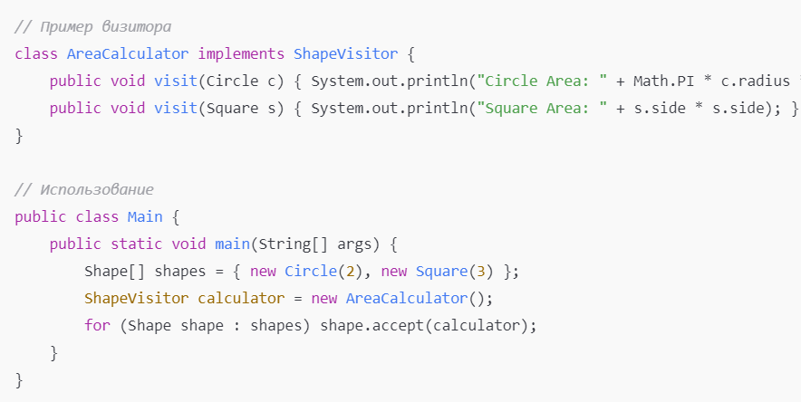





Конкретный visitor. Использование.
Результат работы программы:

Slide 21
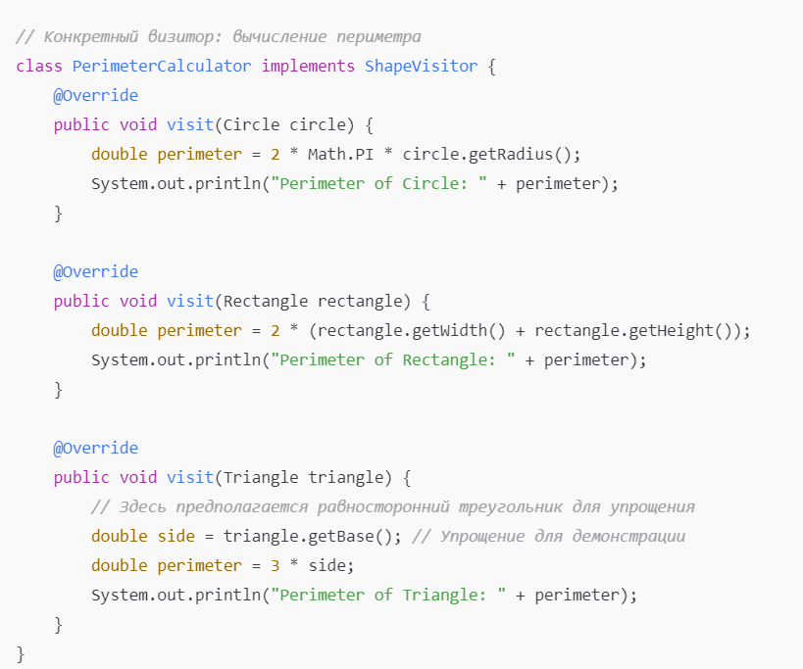
Расширение функционала.
Добавление нового функционала не
требует реализации новых функций
в каждом конкретном классе-наследнике
Shape.
Достаточно лишь создать новый класс-
наследник от Visitor

Slide 22
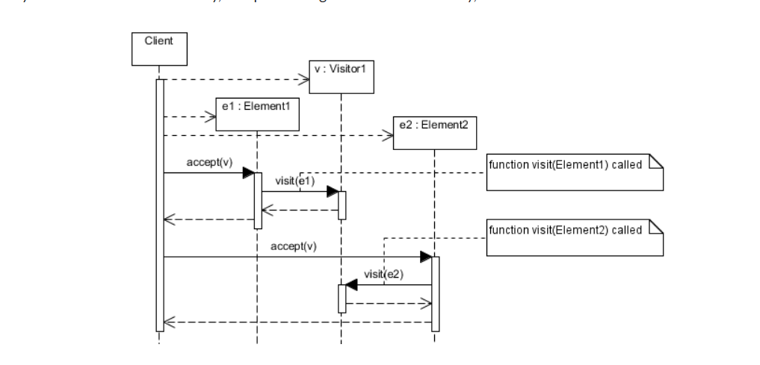
Диаграмма последовательности Visitor

Slide 23
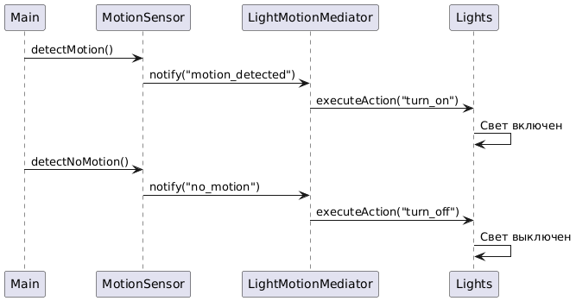
Диаграмма последовательности Mediator

